Slide 1
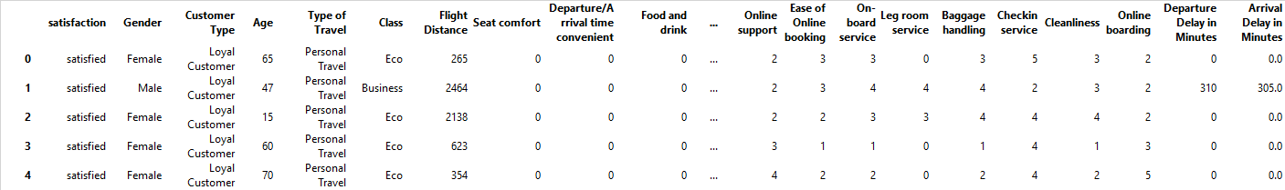
Trabajo Práctico de Fundamentos de Data Science
Satisfacción de vuelos de aerolíneas (Clasificación) - Grupo 3
El problema a resolver y dando un vistazo a nuestro set de datos
Planear un vuelo en la aerolínea conlleva: Comprar el ticket, abordar el avión, transitar el vuelo, desembarcar y recibir el equipaje -si corresponde-. El conjunto de datos muestra si el transcurso fue satisfactorio o no. Para ésta afirmación se tiene en cuenta 22 variables que se describen a continuación.
Queremos predecir si el cliente estará satisfecho utilizando este conjunto de datos.
Son 129880 observaciones. Cada observación representa la respuesta de cada cliente al cuestionario que brinda la aerolínea para conocer el grado de satisfacción del vuelo realizado.
Contiene 23 variables: satisfaction, Gender, Customer Type, Age, Type of Travel, Class, Flight Distance, Seat comfort, Departure/Arrival time convenient, Food and drink, Gate location, Inflight wifi service, Inflight entertainment, Online support, Ease of Online booking, On-board service, Leg room service, Baggage handling, Checkin service, Cleanliness, Online boarding, Departure Delay in Minutes, Arrival Delay in Minutes.

Slide 2
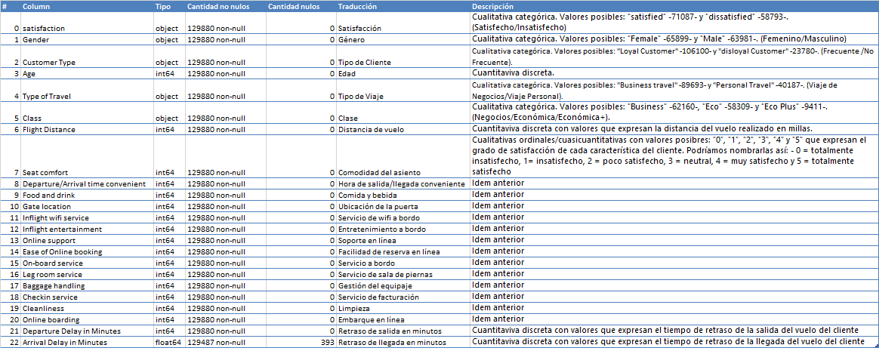
Trabajo Práctico de Fundamentos de Data Science
Satisfacción de vuelos de aerolíneas (Clasificación) - Grupo 3
Tipos de datos de las variables

Slide 3
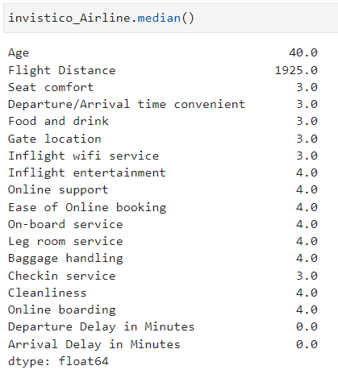
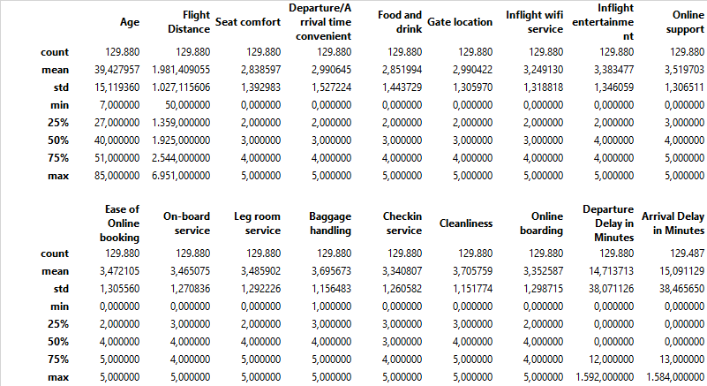
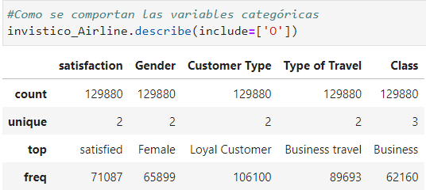
Trabajo Práctico de Fundamentos de Data Science
Satisfacción de vuelos de aerolíneas (Clasificación) - Grupo 3
Descripción estadística de los datos
invistico_Airline.describe()

Slide 4
Trabajo Práctico de Fundamentos de Data Science
Satisfacción de vuelos de aerolíneas (Clasificación) - Grupo 3
Descripción estadística de los datos
_ Medidas de variabilidad (Desviación Estándar, Rangos Intercuartiles)

Slide 5
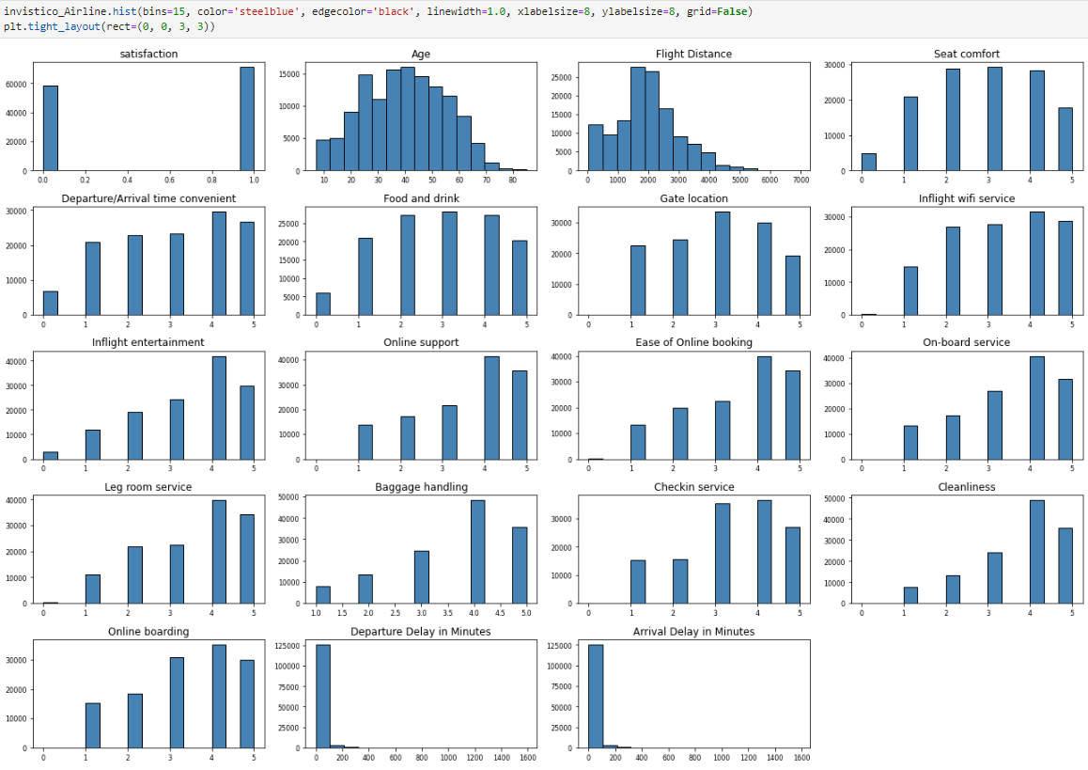
Trabajo Práctico de Fundamentos de Data Science
Satisfacción de vuelos de aerolíneas (Clasificación) - Grupo 3
Visualizar los datos de una sola variable (univariado)

Slide 6
Trabajo Práctico de Fundamentos de Data Science
Satisfacción de vuelos de aerolíneas (Clasificación) - Grupo 3
Visualizar los datos de una sola variable (univariado)
_ Visualizar la distribución de los datos para tener una idea más detallada de su comportamiento.
_ Para datos continuos y discretos podemos calcular y dibujar el histograma, que se obtiene tras organizar los datos en diferentes subgrupos (o bins) y realizar el conteo del número de datos en cada uno. Con el histograma podemos verificar que la distribución es normal (es decir que tiene forma como de campana) o si está sesgada (como una campana pero asimétrica)
_ La desventaja del histograma es que no permite ver en detalle los valores atípicos, porque quedarán enmascarados al incluirlos en un bin. La alternativa en este caso, o cuando la distribución es sesgada, es usar los diagramas de caja o boxplots, que también se pueden usar para datos discretos y continuos. En un boxplot se dibujan los percentiles: la barras superior e inferior corresponden a los percentiles 75 y 25, mientras que la línea en medio de la caja es la mediana. Por fuera de la caja hay dos líneas, conectadas por líneas punteadas (que se llaman whiskers o bigotes en Español). Cada una de ellas es igual al percentil 75 o 25 más o menos 1.5 veces el rango intercuartil
_ Datos categóricos: En este caso podemos usar los gráficos de barras, que podemos visualizar usando el conteo de ocurrencias en cada categoría o el porcentaje que estas representan del total de datos. Esto nos da una pista del posible esquema a utilizar en la predicción: el set de datos está desbalanceado y probablemente si usamos un clasificador convencional tendremos problemas para entrenarlo

Slide 7
Trabajo Práctico de Fundamentos de Data Science
Satisfacción de vuelos de aerolíneas (Clasificación) - Grupo 3
Análisis bivariado y multivariado
_ Comparar pares de variables: Comparar dos variables numéricas usar una gráfica de dispersión, donde cada punto es representado por un dato, y podemos verificar si existe alguna tendencia lineal: es decir si el aumento de una variable genera un aumento o disminución de la otra
_ Podemos calcular el índice de correlación entre estas dos variables, donde un valor cercano a 1 nos indica una relación lineal, uno cercano a -1 una relación lineal inversa y un valor cercano a cero indica que no hay correlación lineal entre los datos.
_ Podemos comparar una variable numérica con una variable categórica y usar por ejemplo un boxplot para determinar si están relacionadas; para la misma comparación podemos usar un gráfico de violín, que es similar a un boxplot pero, además de mostrar la mediana y los límites de los cuartiles incluye una gráfica de densidad de la distribución, que es como una gráfica continua del histograma.
_ Podemos comparar dos variables categóricas usando gráficos de barras apiladas.
_ Análisis multivariado: comparamos simultáneamente todos los posibles pares de variables para intentar encontrar algún tipo de relación. Para cada comparación calculamos el índice de correlación entre diferentes pares de variables y dibujamos los resultados en una matriz de correlación. En la diagonal principal de esta matriz tendremos valores iguales a 1, porque estamos comparando una variable consigo misma. Pero lo que nos interesa es lo que está por fuera de esta diagonal. Podemos analizar en detalle diferentes pares de variables para ver si hay relaciones más relevantes que otras.

Slide 8
Trabajo Práctico de Fundamentos de Data Science
Satisfacción de vuelos de aerolíneas (Clasificación) - Grupo 3
Conclusiones
Y la última fase de este análisis exploratorio consiste en extraer las conclusiones más importantes del análisis que hemos venido realizando. Escribirlas, como frases muy cortas.
Esto nos servirá para identificar por ejemplo qué variables están correlacionadas, o cuáles de ellas resultan de pronto más relevantes. Esto es fundamental para las etapas que vendrán más adelante en el proyecto, como el pre-procesamiento de los datos, la extracción de características o el desarrollo mismo del modelo en el caso del Machine Learning.

